Slide 1
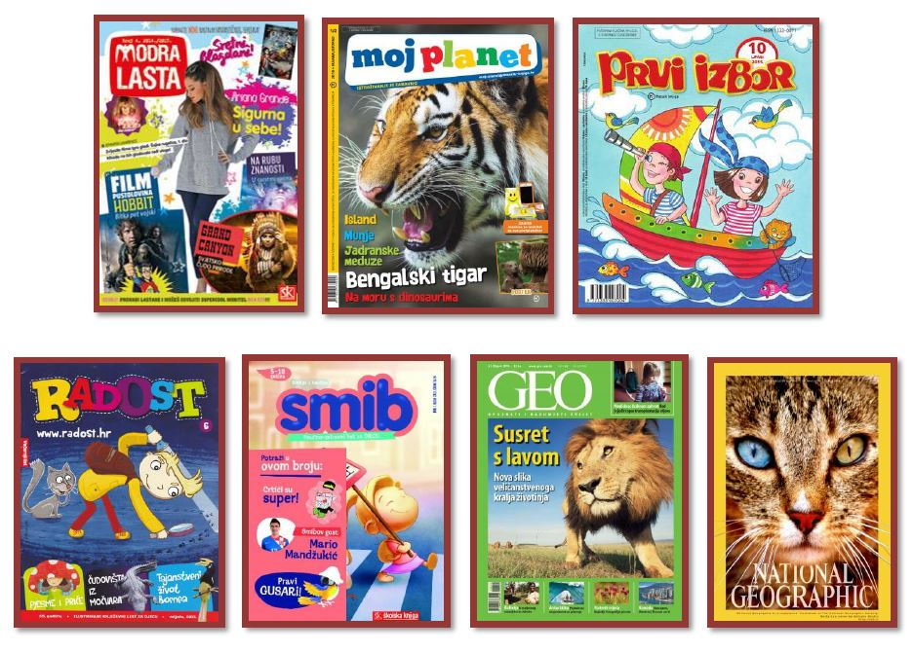
Dječji časopisi
http://osnovnaskolamalinskadubasnica.hr/?page_id=10658

Slide 2
Čitamo tiskane i online dječje časopise
Nikolina Sabolić, prof., dipl. bibl.
2. razred – OŠ HJ C.2.2., ikt A.1.2., uku A.1.1.

Slide 3
Vrste dječjih časopisa
Književni časopis
Zabavno-poučni časopis
Školski list

Slide 4
Osobe važne za nastanak časopisa:
novinari
urednici
književnici
Ilustratori.

Slide 5
Glavni urednik uređuje sadržaj časopisa.

Slide 6
Online dječji časopisi
Smib
https://online.fliphtml5.com/kzpyj/pcdi/
Leteći razred – školski list učenika OŠ „Đuro Ester”
https://letecirazred.eu/

Slide 7
Zadatak za vježbu
1. Naslov i broj časopisa: ___________________________
2. Podnaslov časopisa: ____________________________
3. Prema sadržaju časopis je:
a) zabavno-poučni b) književni c) školski
4. U časopisu se nalaze:
Poučni testovi
Književni tekstovi
Strip
Ilustracije
Učenički radovi
Križaljke
Testovi za rješavanje
Reklame
dodaci

